Slide 1
Gottfried Kellers „Kleider machen Leute“ im Fernunterricht Präsentation 2
Fachredaktion Deutsch

Slide 2
Vorabinformationen für die Arbeit
Du wirst zunächst alleine arbeiten, wir werden im Fernunterricht alles besprechen und weiterarbeiten.
Arbeite Schritt für Schritt. Du findest alle Informationen und Links, die du benötigst.
Wenn du einen Aufschrieb machen sollst, findest du dieses Symbol:

Slide 3
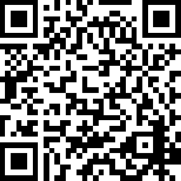
Schritt 1: Hörauftrag
Höre auf YouTube von Minute 5.25 bis zur Minute 15.33: https://www.youtube.com/watch?v=c9Xysfse4Gw
Wenn es dir hilft, kannst du parallel auf den Seiten „Gutenberg" mit- oder nachlesen: https://www.projekt-gutenberg.org/keller/kleider/kleid002.html
(Klicke auf „weiter" unten rechts, um auf die nächste Seite zu gelangen.)

Slide 4
Schritt 2: Inhaltssicherung
Beantworte folgende Fragen und lege dir einen Aufschrieb an, du findest auf der folgenden Seite die Struktur.
Was denken der Wirt und seine Angestellten?
Wie verhält sich Wenzel im Gasthaus?
Welche Fehler macht er?
Welches Problem hat Wenzel durch sein Verhalten?
Was tut der Kutscher? Warum verhält er sich so?

Slide 5
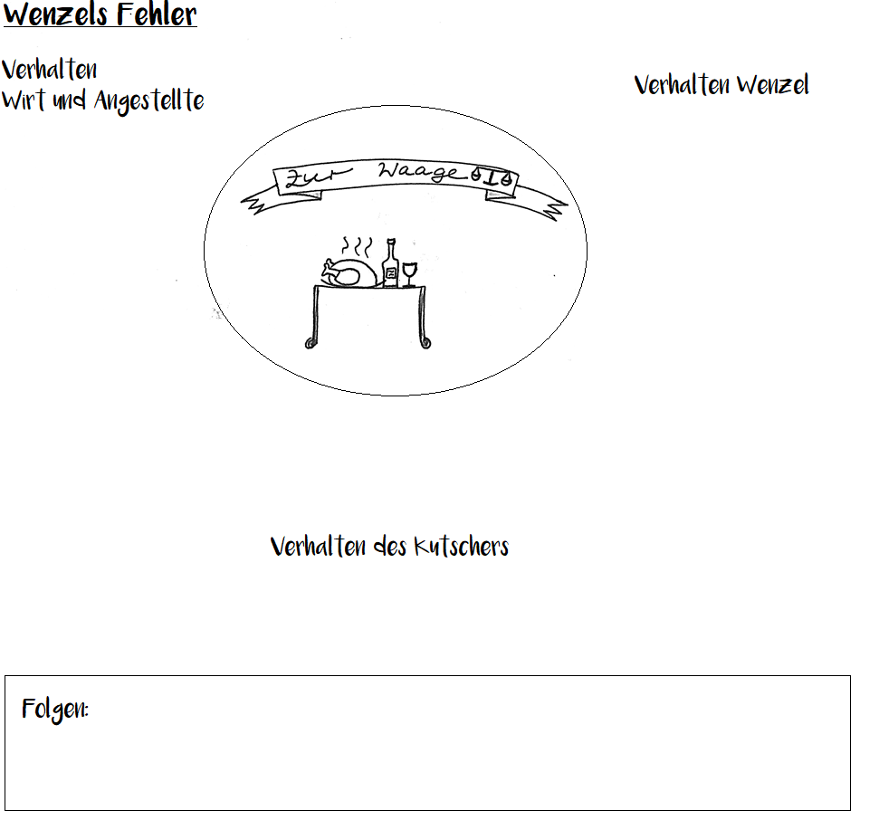
Aufschrieb: Wenzels Fehler

Slide 6
Aufgabe bis zur nächsten Sitzung
Höre dir den nächsten Teil der Novelle an und lies parallel mit (fünf Internetseiten, von 004 bis 009).
Du beginnst mit dem Hörbuch auf der Seite https://www.youtube.com/watch?v=c9Xysfse4Gw in Minute 15.34 und liest auf der Seite https://www.projekt-gutenberg.org/keller/kleider/kleid004.html
Du endest in der Minute 49.34 und der Seite https://www.projekt-gutenberg.org/keller/kleider/kleid009.html

